Slide 1

Wydarzenia związanie z Unią Europejską w Muzeum Niepodległości

Slide 2
Muzeum Niepodległości a Unia Europejska
Muzeum Niepodległości w Warszawie jest instytucją, dla której organizatorem jest Samorząd Województwa Mazowieckiego. Samorząd zajmuje się m.in. wdrażaniem funduszy unijnych – Muzeum również niejednokrotnie skorzystało z dofinasowań z tego źródła, np. na remont siedziby głównej. Muzeum włącza się czynnie w różne działania, mające na celu popularyzacje idei i wartości Unii Europejskiej.

Slide 3
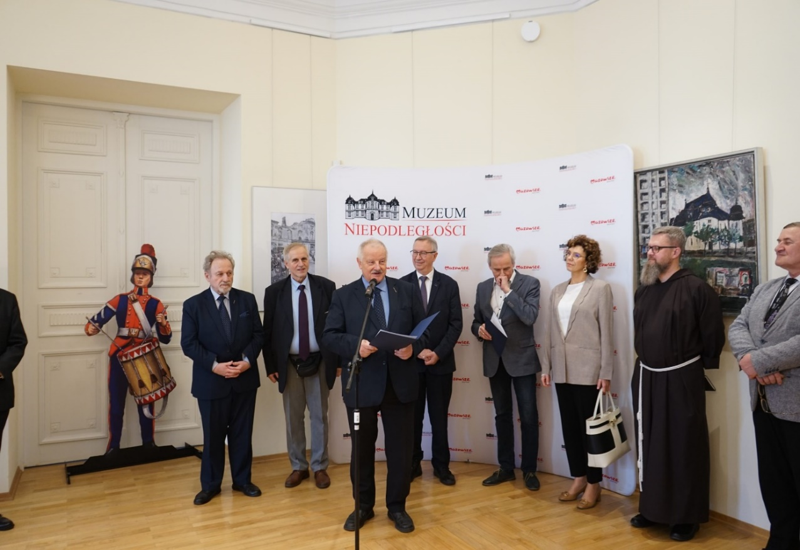
Wystawa My Europianie. Od Unii Lubelskiej do Unii Europejskiej
26 marca w Muzeum Niepodległości odbył się wernisaż wystawy My Europianie. Od Unii Lubelskiej do Unii Europejskiej, której celem było upamiętnienie 455. rocznicy uchwalenia Unii Lubelskiej i 20. rocznicy wstąpienia Polski do Unii Europejskiej. Autorem i pomysłodawcą wystawy był dr Jan Sęk, prezes Fundacji Willa Polonia, zaś jej kuratorem - Lech Marchlewski, kierownik Działu Edukacji Muzeum. Wystawę objęli patronatem honorowym: Adam Struzik - Marszałek Województwa Mazowieckiego i Krzysztof Żuk - Prezydent Lublina.

Slide 4
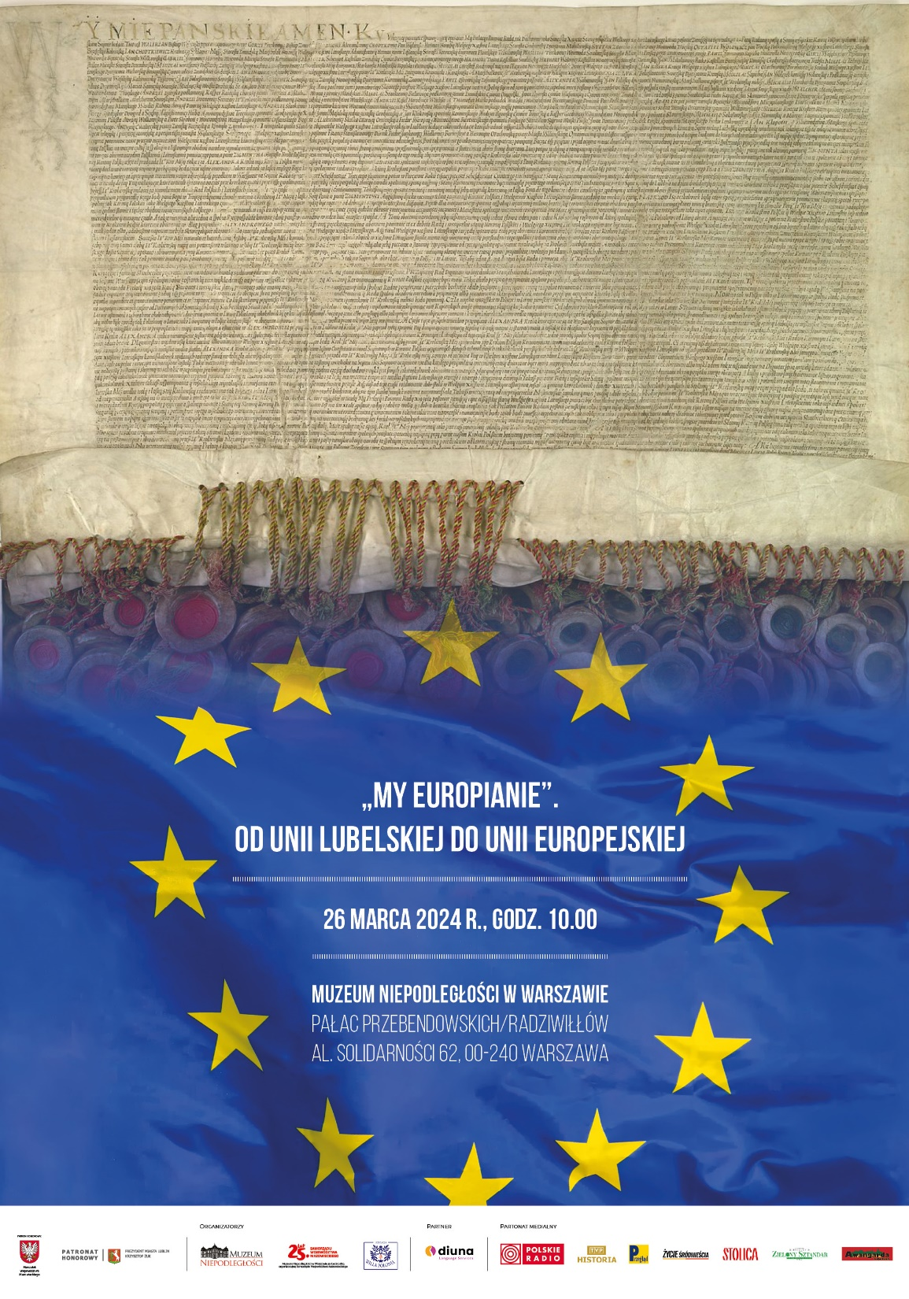
Wystawa My Europianie.
Od Unii Lubelskiej do
Unii Europejskiej
Tytuł wystawy nawiązuje przede wszystkim do słów wypowiedzianych przez Jana Pawła II Od Unii Lubelskiej do Unii Europejskiej! To jest wielki skrót, ale bardzo wiele się w tym skrócie mieści wielorakiej treści. Polska potrzebuje Europy. Europa potrzebuje Polski.

Slide 5
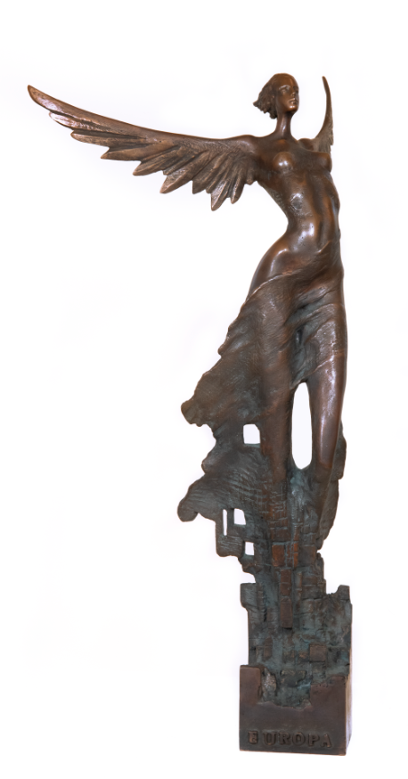
Wystawa My Europianie.
Od Unii Lubelskiej do
Unii Europejskiej
Na wystawie znajduje się osiem rzeźb Sybilli – starożytnych wieszczek, które miały przepowiedzieć wiele wielkich wydarzeń w Europie. Autorem posągów jest Wiesław Domański. Artysta nawiązuje do dawnych wizerunków Sybilli, ale też stara się skłonić odbiorców do refleksji nad dniem dzisiejszym i perspektywami rozwoju dla Europy.

Slide 6
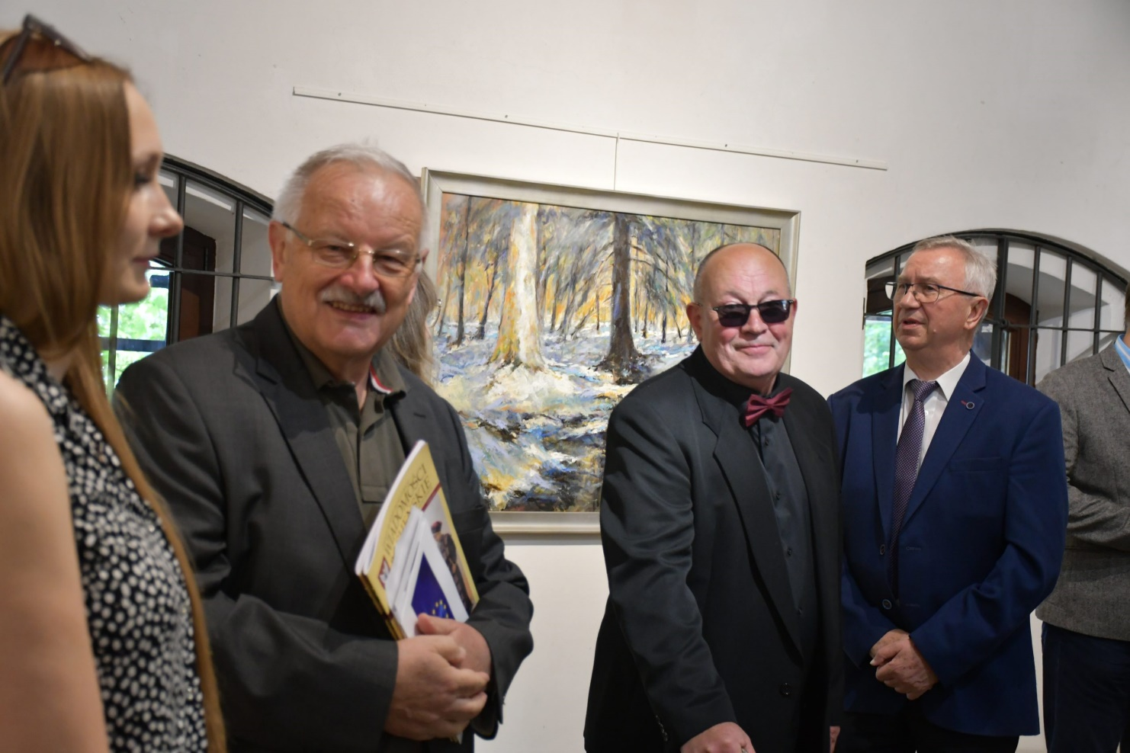
Wystawa Piotr Gagan – Puszcza Białowieska. Zielone Płuca Europy
28 maja w Bramie Bielańskiej odbył się wernisaż wystawy „Piotr Gagan – Puszcza Białowieska. Zielone Płuca Europy”. Jej autor, pochodzący z Hajnówki malarz Piotr Gagan, zajmuje się głównie przyrodą Podlasia, zwłaszcza wpisaną na Listę Światowego Dziedzictwa UNESCO Puszczą Białowieską.

Slide 7
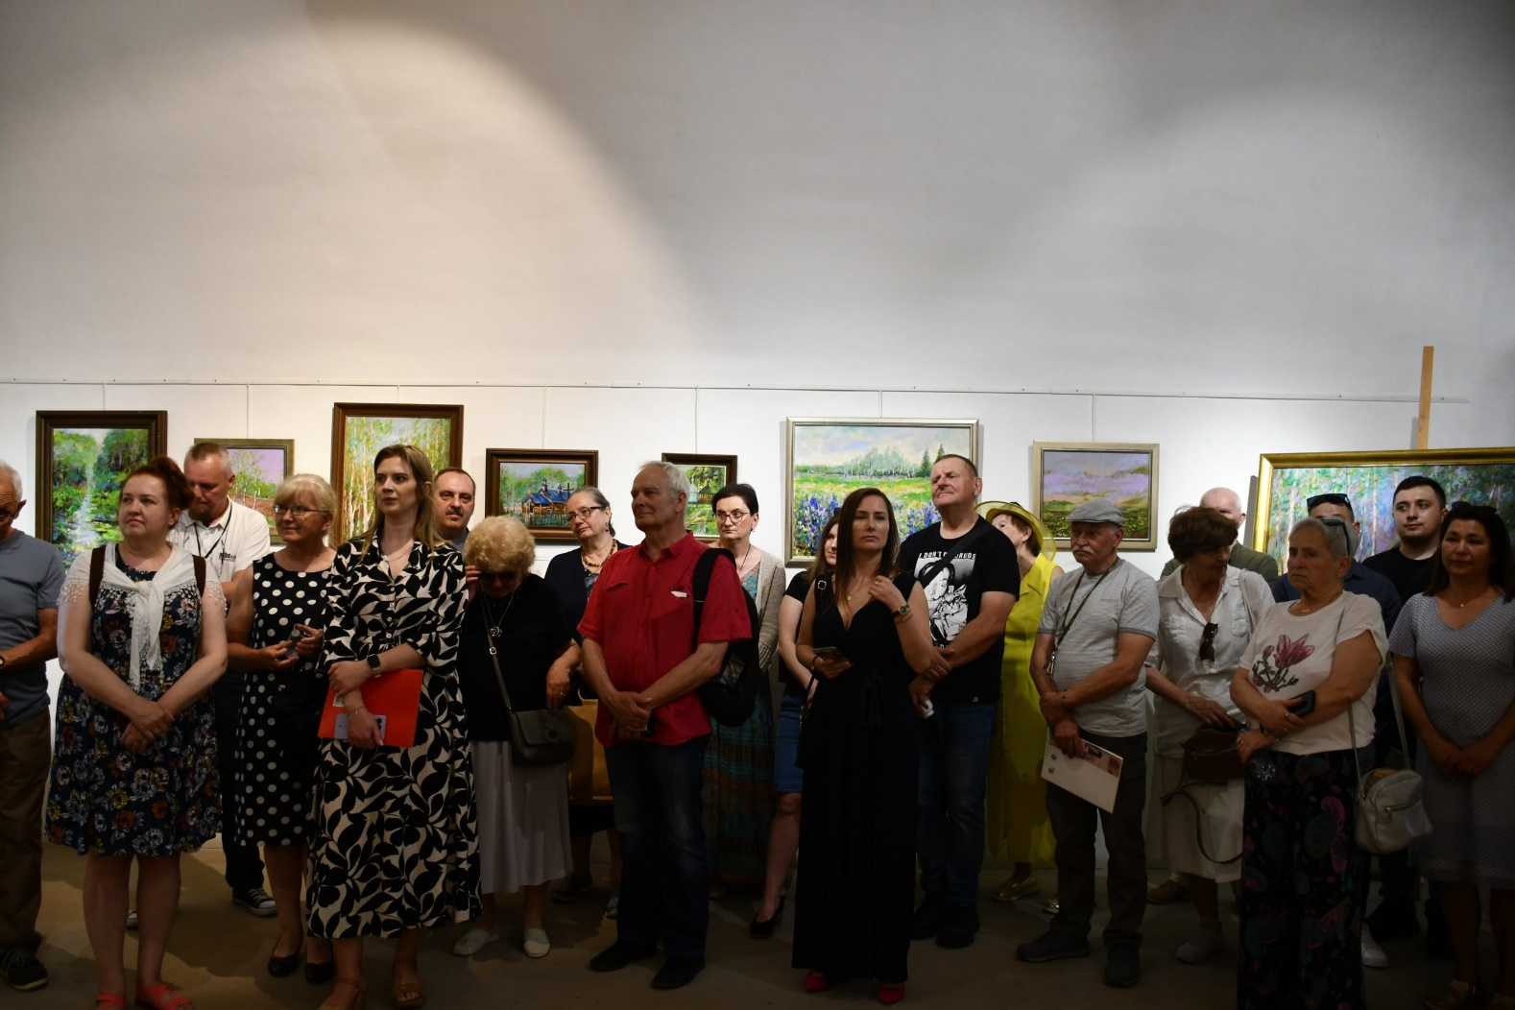
Wystawa Piotr Gagan – Puszcza Białowieska. Zielone Płuca Europy
Na wystawie zaprezentowano obrazy ilustrujące Puszczę Białowieską o różnych porach roku. Prastara puszcza, pamietająca dzieje Wielkiego Księstwa Litewskiego
i Królestwa Polskiego,
przeżyła wiele kataklizmów
i wojen. Niszczona, palona,
nadmiernie eksploatowana
przez człowieka – zawsze
jednak się odradza.

Slide 8
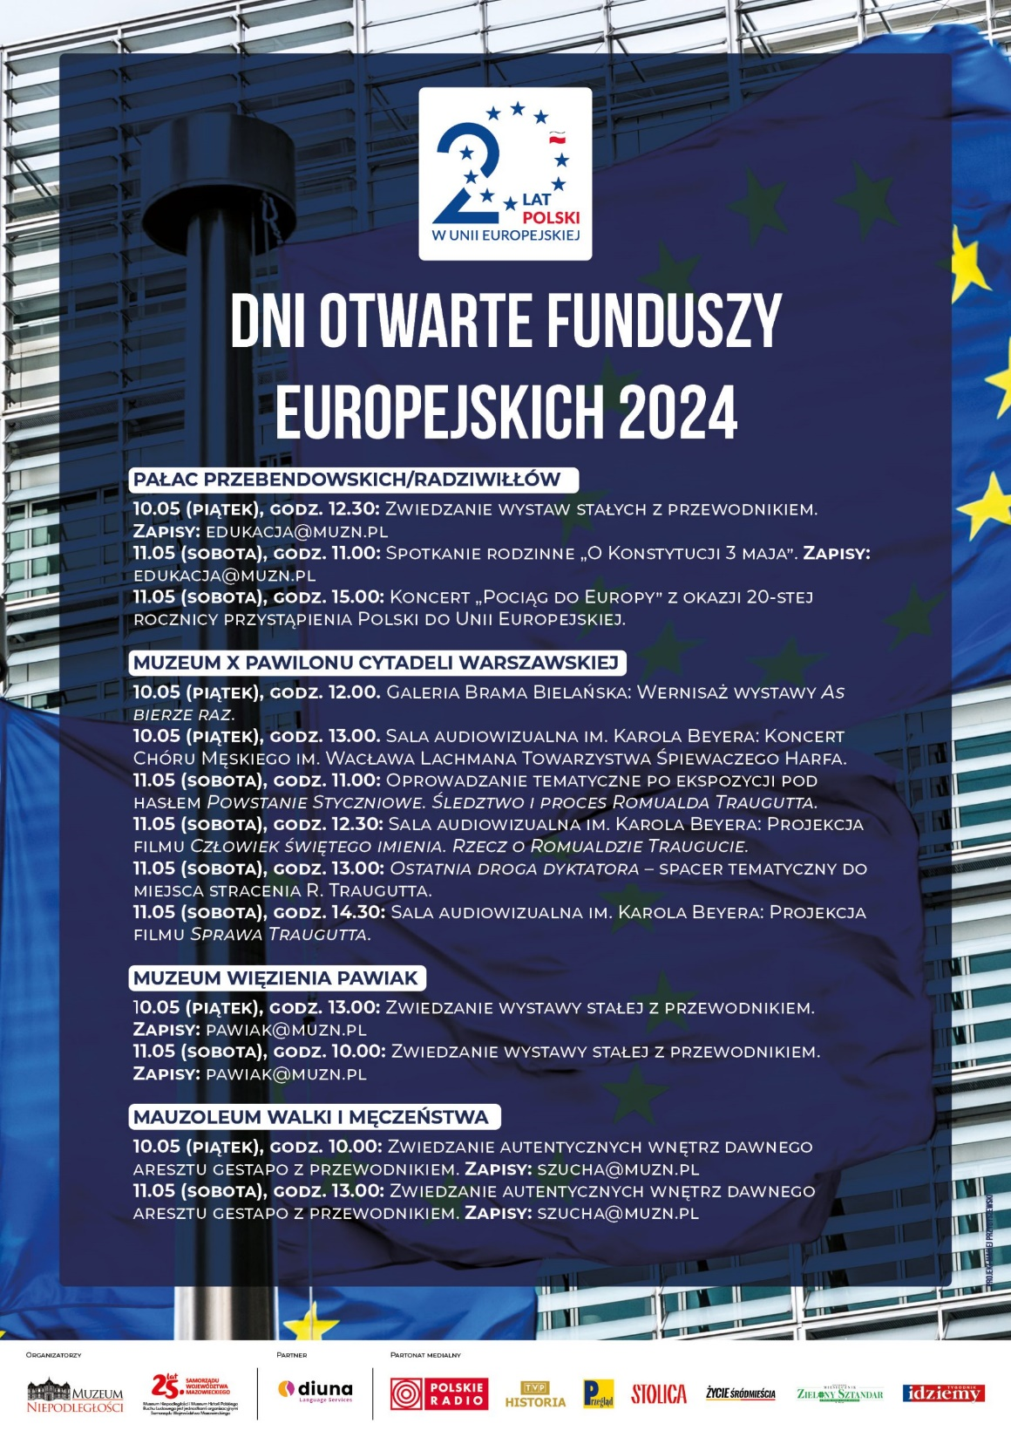
Dni Otwarte Funduszy Europejskich
Jako beneficjent Funduszy Unii Europejskiej z Programu Operacyjnego Infrastruktura i Środowisko 2014-2020 Muzeum od wielu lat uczestniczy w Dniach Otwartych Funduszy Europejskich. Wstęp do Muzeum i jego oddziałów jest w tych dniach jest bezpłatny, ponadto w każdym oddziale są organizowane wydarzenia dla różnorodnych grup odbiorców.

Slide 9
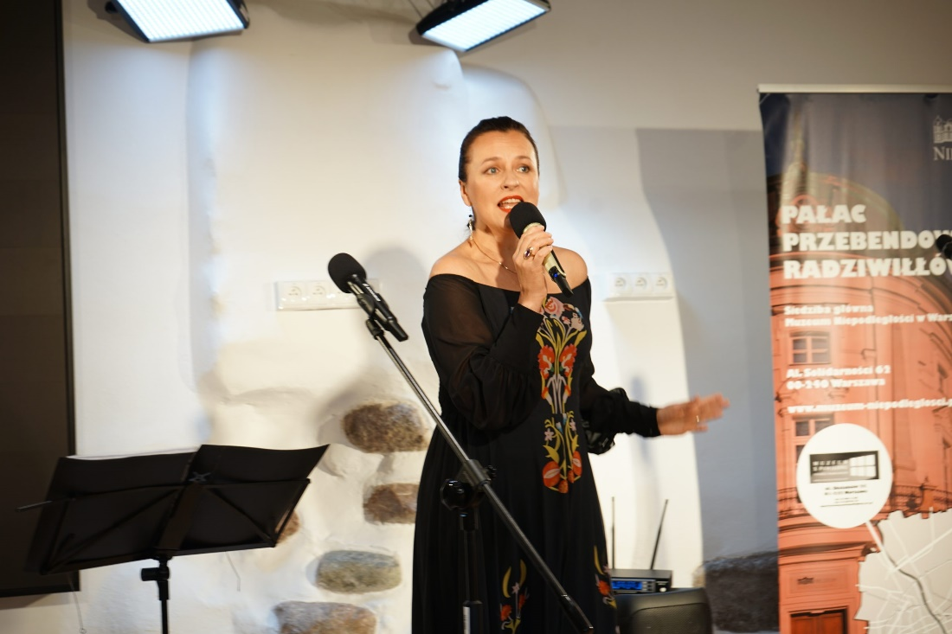
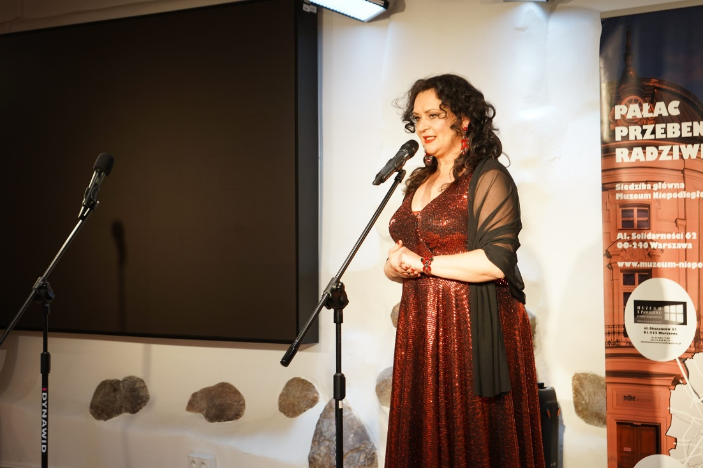
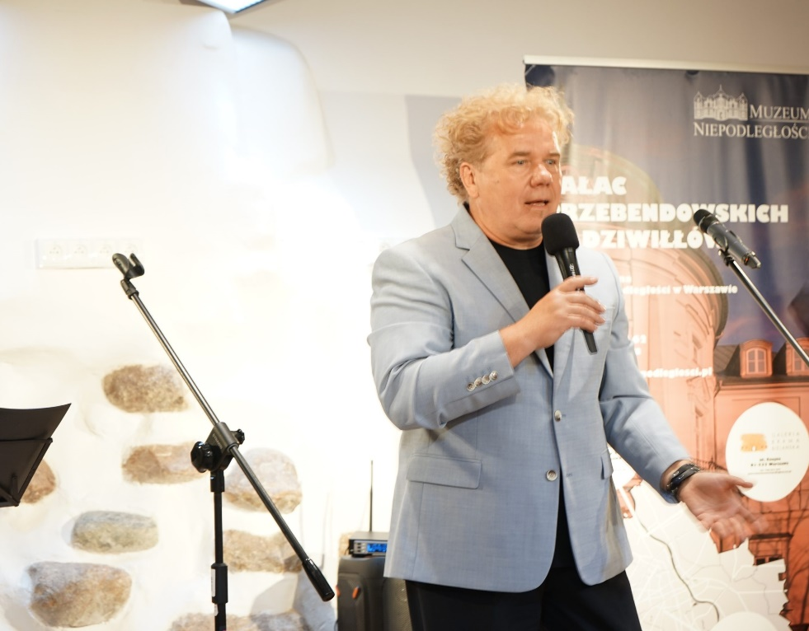
Pałac Przebendowskich/Radziwiłłów (siedziba główna Muzeum Niepodległości). Zorganizowano oprowadzanie po wystawach muzealnych, a także warsztaty rodzinne poświęcone Konstytucji. W sali audiowizualnej odbył się koncert Pociąg do Europy.

Slide 10
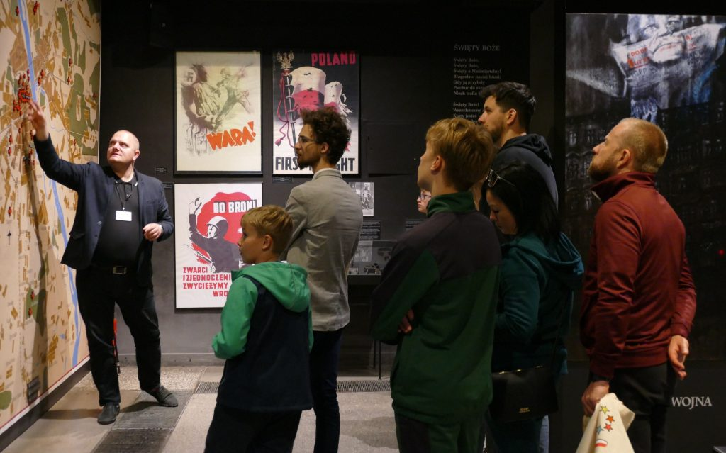
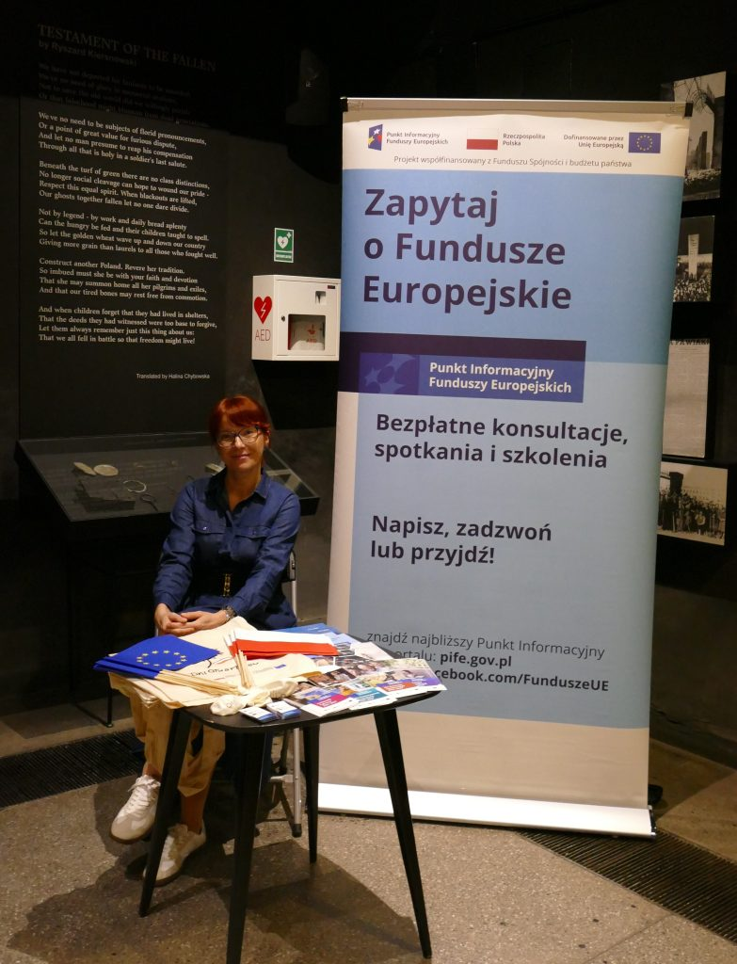
Muzeum Więzienia Pawiak. Uczestnicy mogli skorzystać z bezpłatnego oprowadzania po wystawach stałych, a także skorzystać z porady w zakresie Funduszy Europejskich w punkcie informacyjnym.

Slide 11
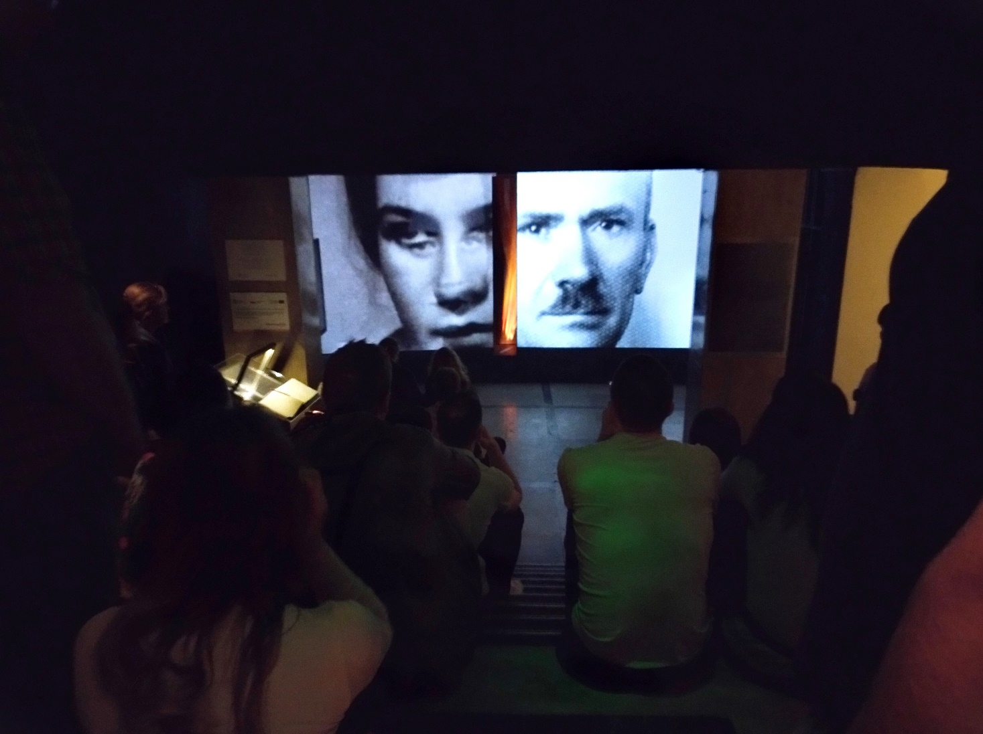
Mauzoleum Walki i Męczeństwa Szucha. Również tutaj uczestnicy mogli skorzystać z bezpłatnego wstępu i oprowadzania z przewodnikiem.

Slide 12
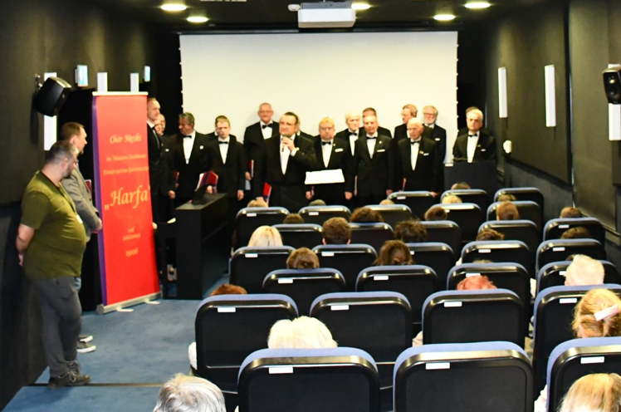
X Pawilon Cytadeli Warszawskiej. W sali audiowizualnej
im. Karola Beyera miał miejsce koncert w wykonaniu Chóru Męskiego im. Wacława Lachmana Towarzystwa Śpiewczego Harfa, a także pokazy filmów: Człowiek świętego imienia. Rzecz o Romualdzie Traugutcie oraz Sprawa Traugutta.

Slide 13
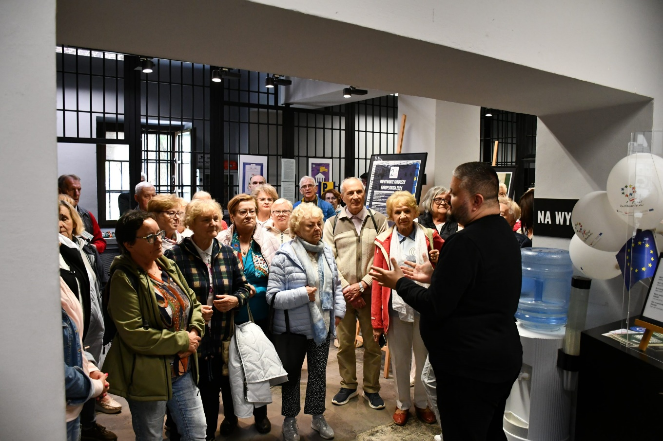
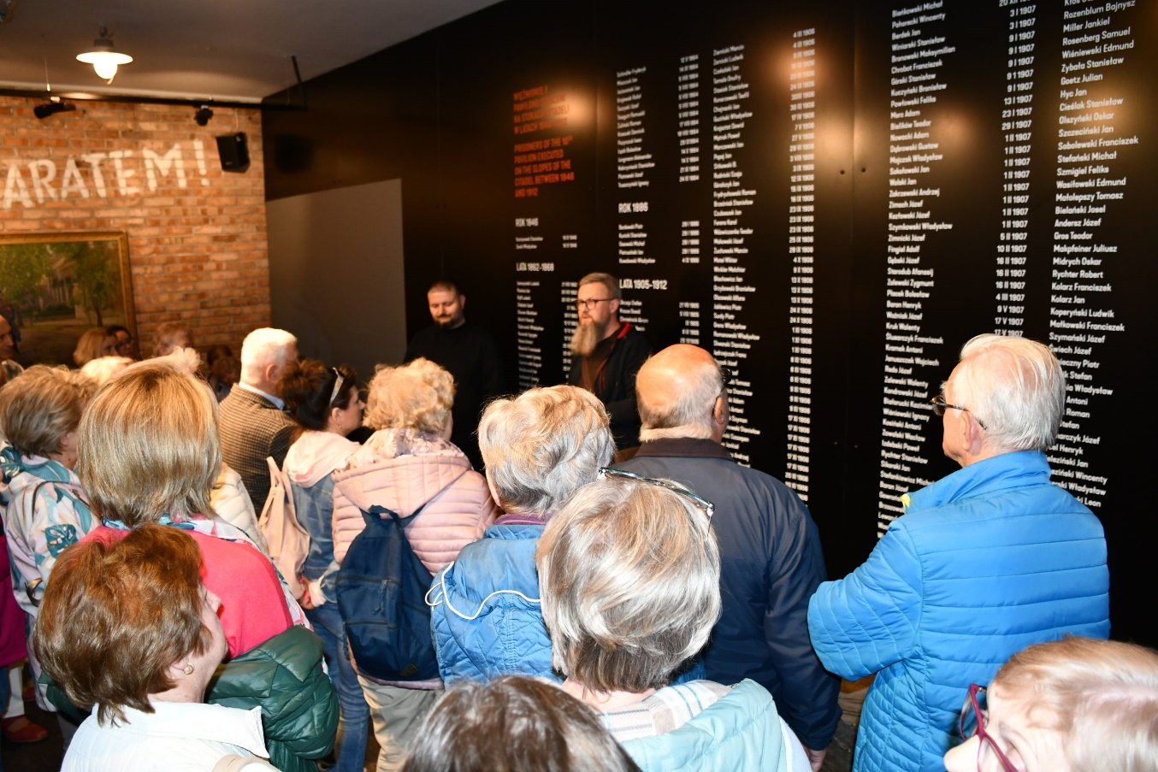
X Pawilon Cytadeli Warszawskiej. Goście mogli wziąć udział w oprowadzaniu tematycznym po wystawie pod hasłem Powstanie styczniowe. Śledztwo i proces Romualda Traugutta, a także skorzystać ze spaceru do miejsca stracenia Romualda Traugutta Ostatnia droga dyktatora.

Slide 14
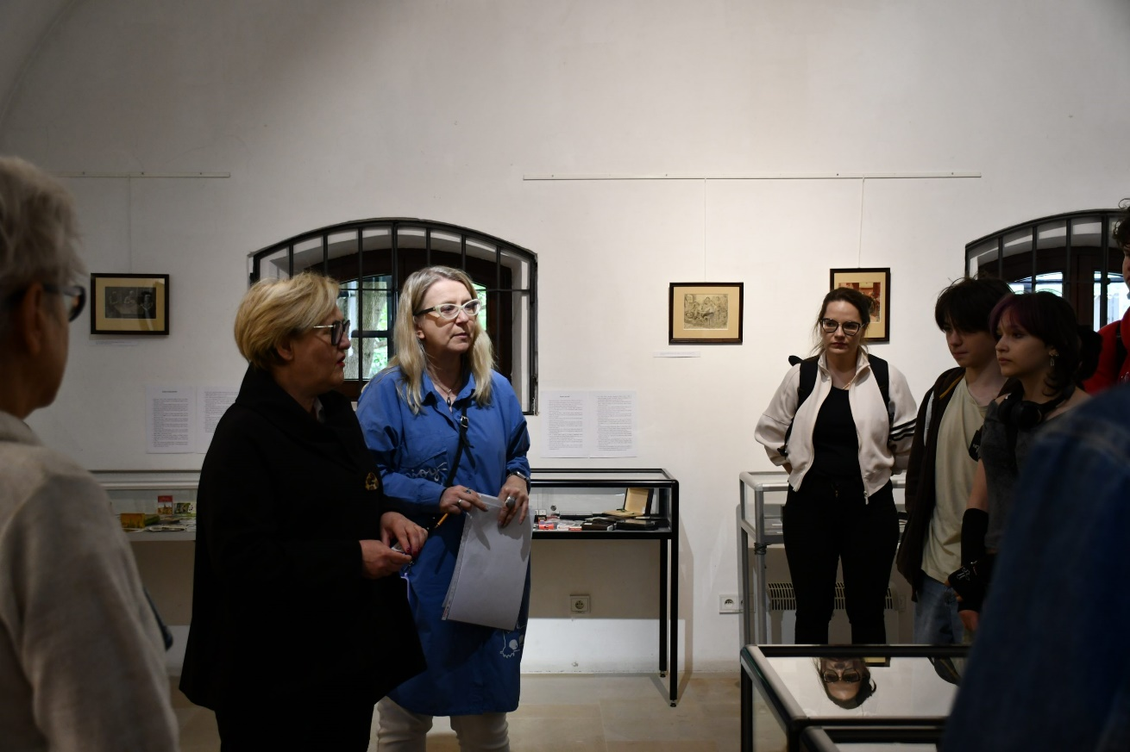
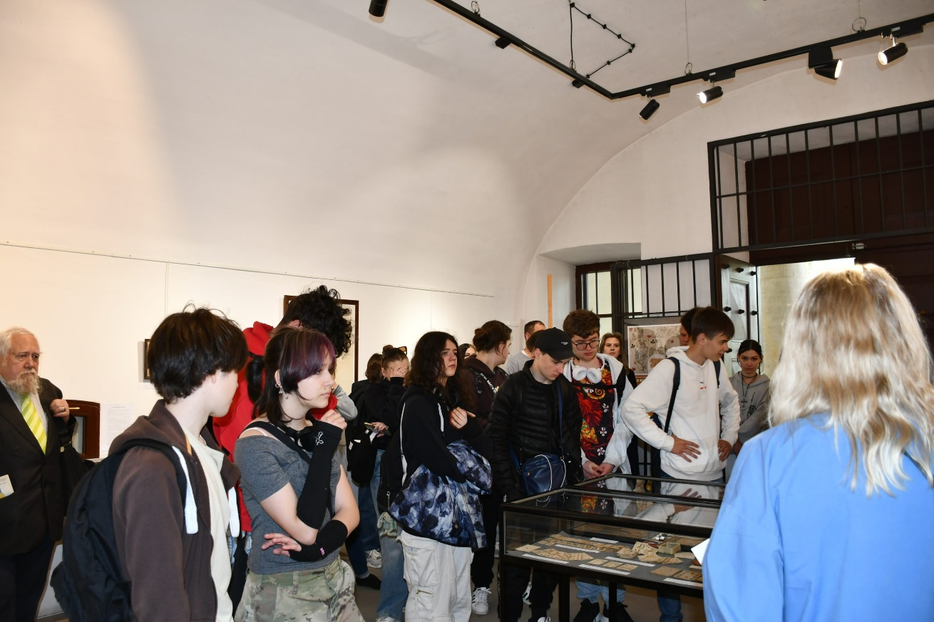
Brama Bielańska (Cytadela Warszawska). W Bramie Bielańskiej odbył się wernisaż wystawy As bierze raz, poświęconej dawnym taliom kart do gry.

Slide 15

Mazowiecki Wędrowny Instytut Europejski im. Wojciecha Bogumiła Jastrzębowskiego
Powstał z inicjatywy Samorządu Województwa Mazowieckiego we współpracy z Muzeum Niepodległości i Fundacją „My Obywatele Unii Europejskiej” w 2022 roku, a od 2023 roku MWIE działa jako część Edukacji Europejskiej na Mazowszu.

Slide 16
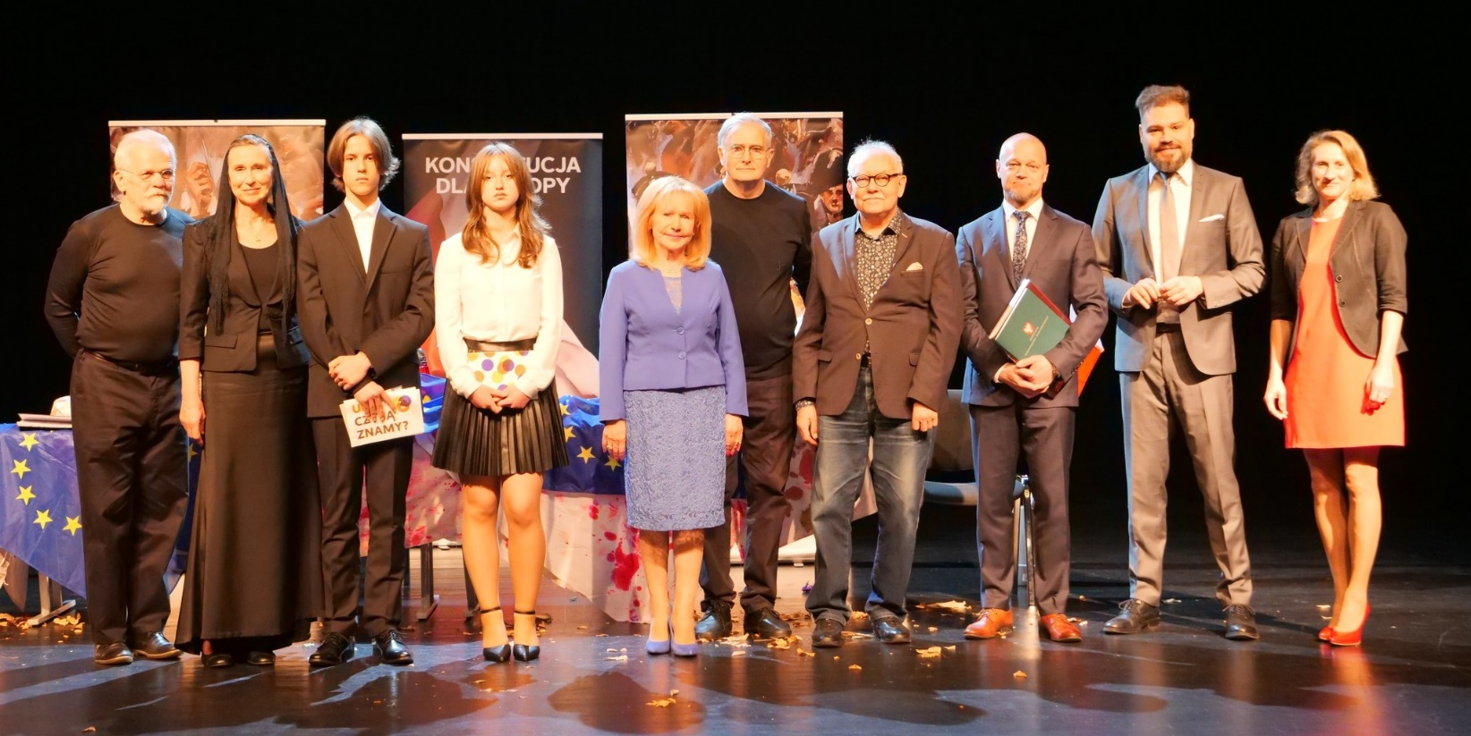
Mazowiecki Wędrowny Instytut Europejski im. Wojciecha Bogumiła Jastrzębowskiego
MWIE to cykl wydarzeń na
terenie województwa
mazowieckiego mający na
celu szerzenie świadomości
obywatelstwa UE, zasad
jedności i solidarności,
znaczenia funduszy
europejskich dla lokalnej
społeczności, a także
przekazywania wiedzy
na temat Wojciecha Bogumiła Jastrzębowskiego. Akcja ma na celu dotarcie zarówno do gmin podwarszawskich, jak i najdalszych zakątków Mazowsza.

Slide 17
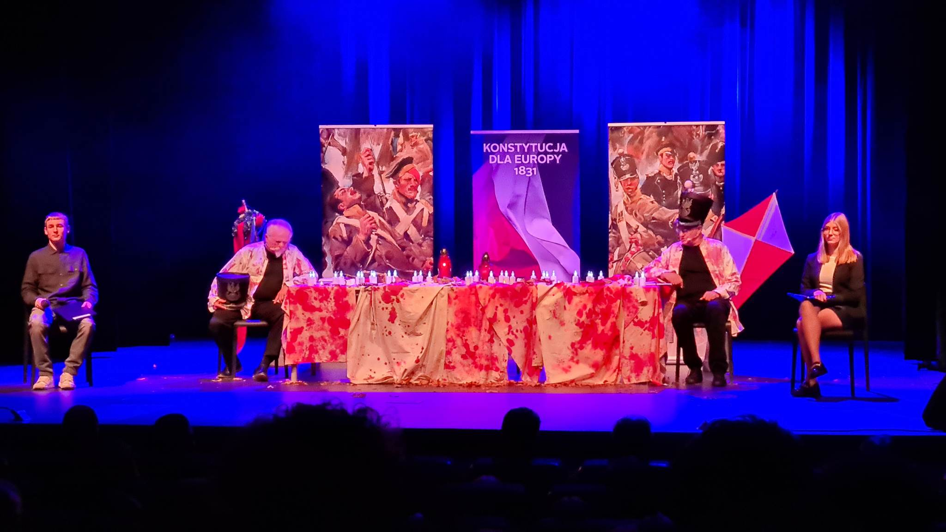
Mazowiecki Wędrowny Instytut Europejski im. Wojciecha Bogumiła Jastrzębowskiego
Podczas każdego wydarzenia
toczy się dyskusja w formie
debaty na temat zasad
jedności i solidarności UE
oraz jaki ma ona wpływ na
codzienność Polaków.
Następnie odbywa się
inscenizacja pt. "Nie ma
niepodległości bez
europejskiej jedności” z udziałem lokalnych mieszkańców.

Slide 18
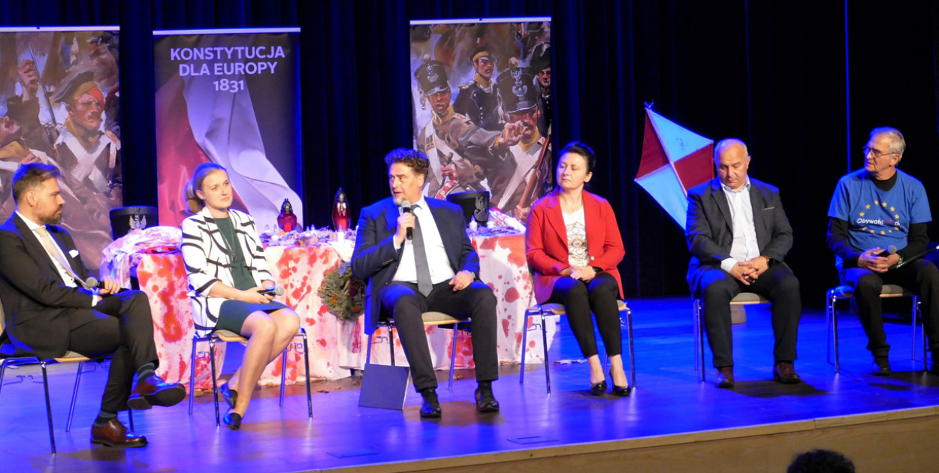
Mazowiecki Wędrowny Instytut Europejski im. Wojciecha Bogumiła Jastrzębowskiego
W ramach MWIE
zorganizowano 28 spotkań,
w tym 5 ze środków
Muzeum oraz 23
dofinansowanych przez Samorząd Województwa Mazowieckiego.
Z wydarzeń skorzystało około
10 000 osób. Zarząd
Województwa
Mazowieckiego
reprezentowali Marszałek
Adam Struzik,
Wicemarszałek Wiesław
Raboszuk, Wicemarszałek
Rafał Rajkowski oraz
Członek Zarządu
Janina Ewa Ozełowska.

Slide 19
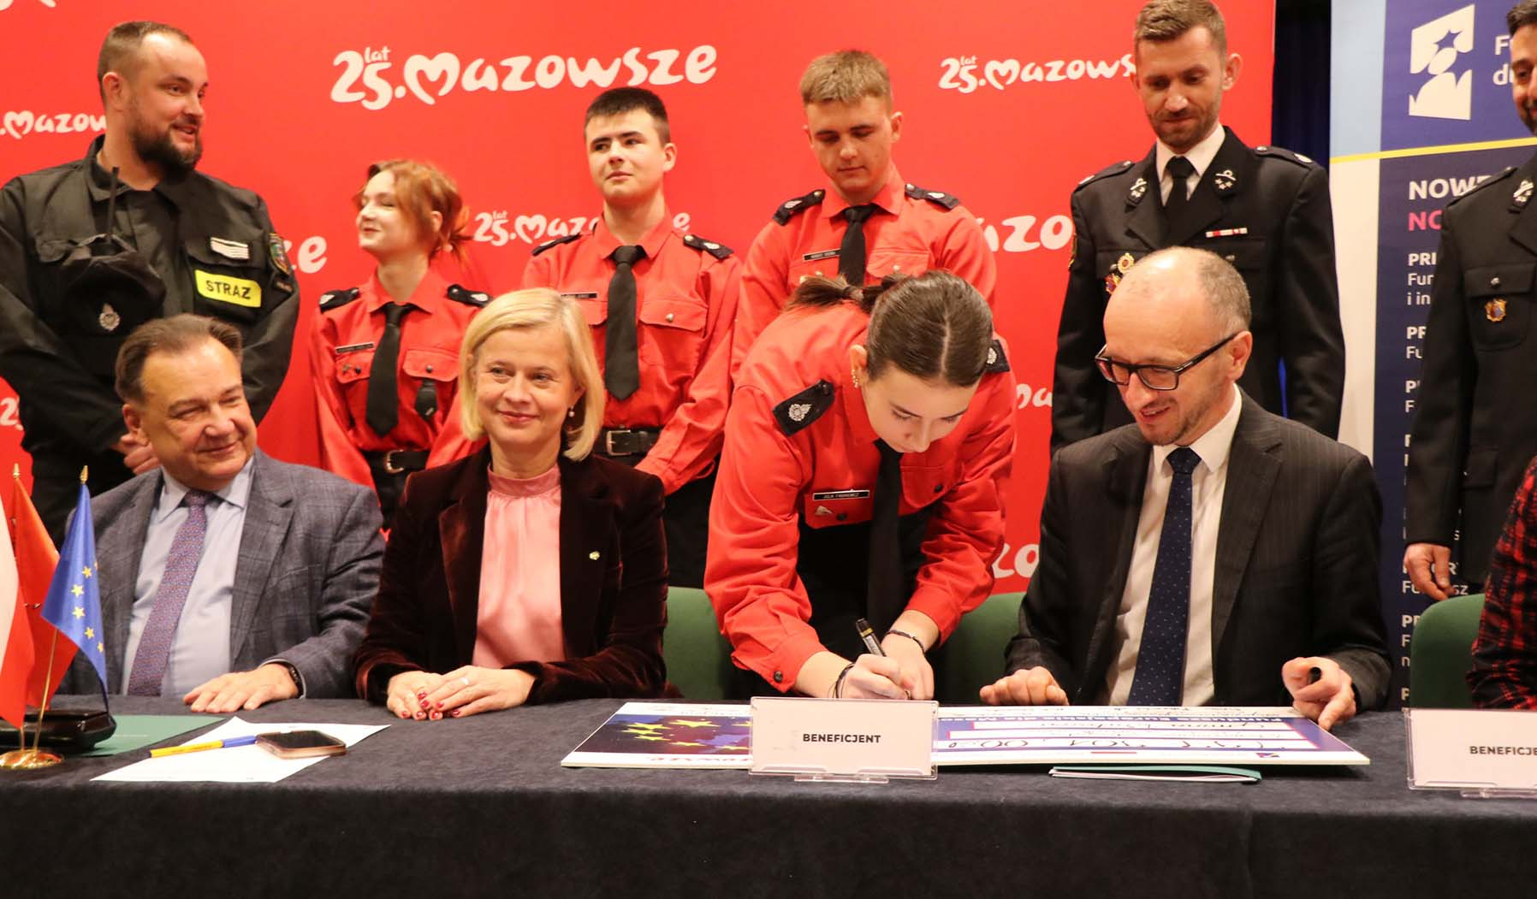
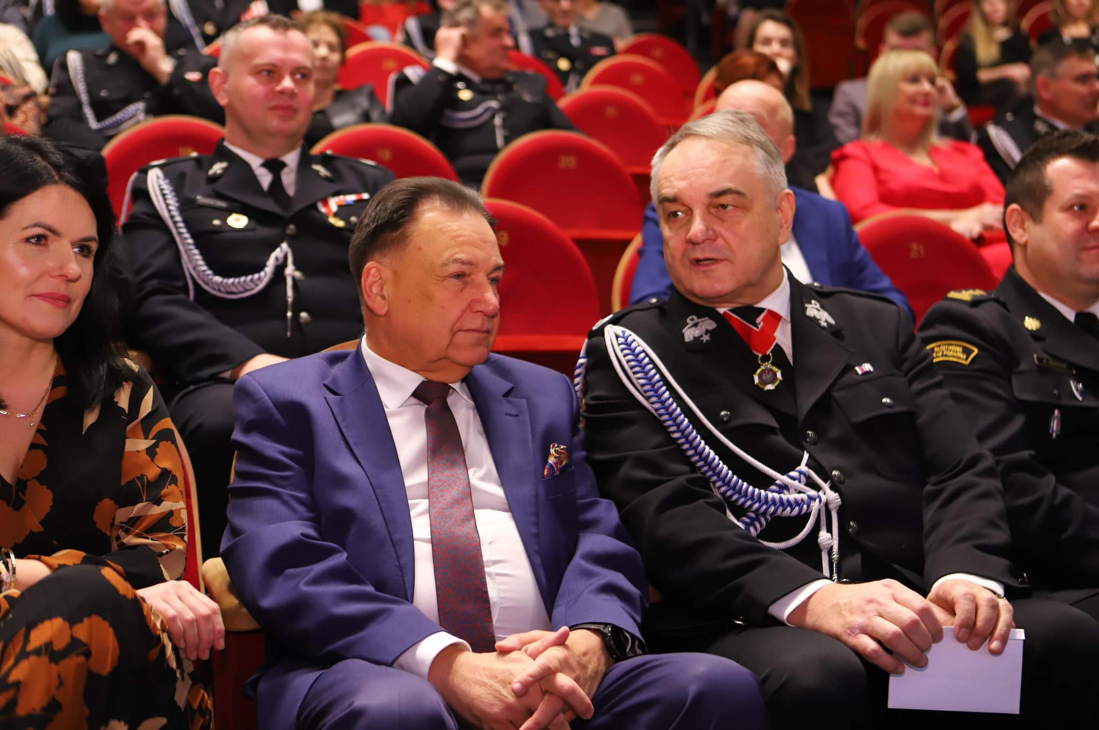
Ochotnicza Straż Pożarna
Mazowieckie oddziały OSP otrzymały niemal 253 mln zł z UE na zakup średnich i ciężkich wozów strażackich. Do Mazowieckiej Jednostki Wdrażania Programów Unijnych spłynęło 200 wniosków; wybrano z nich 188 projektów. Marszałek Adam Struzik powołał m. in. Bartłomieja Kłuska z Muzeum Niepodległości jako wsparcie merytoryczne projektu.

Slide 20
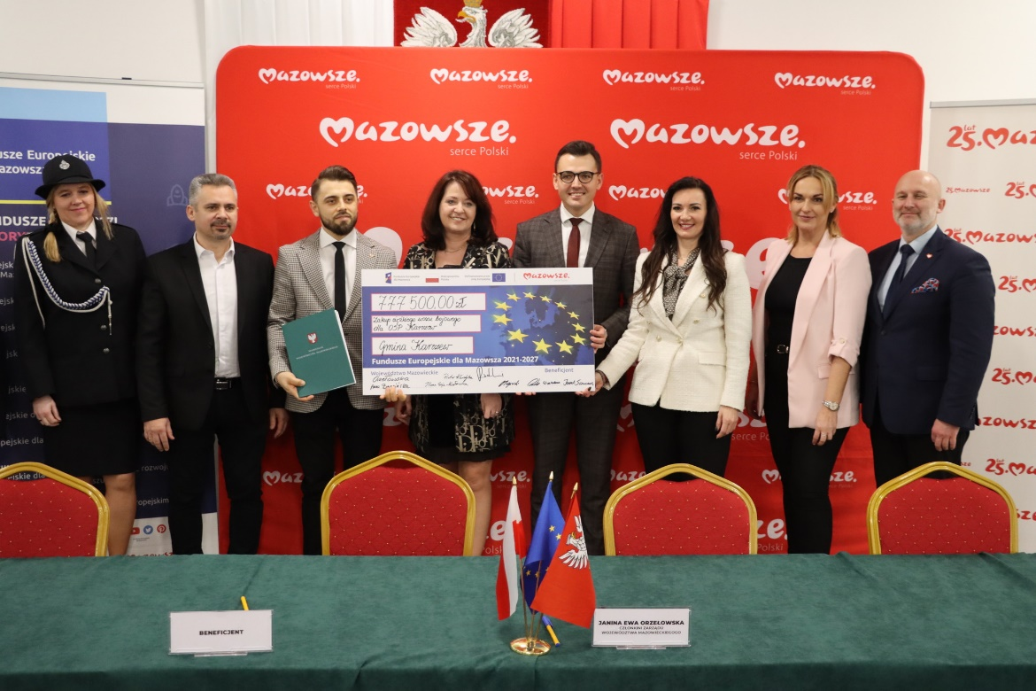
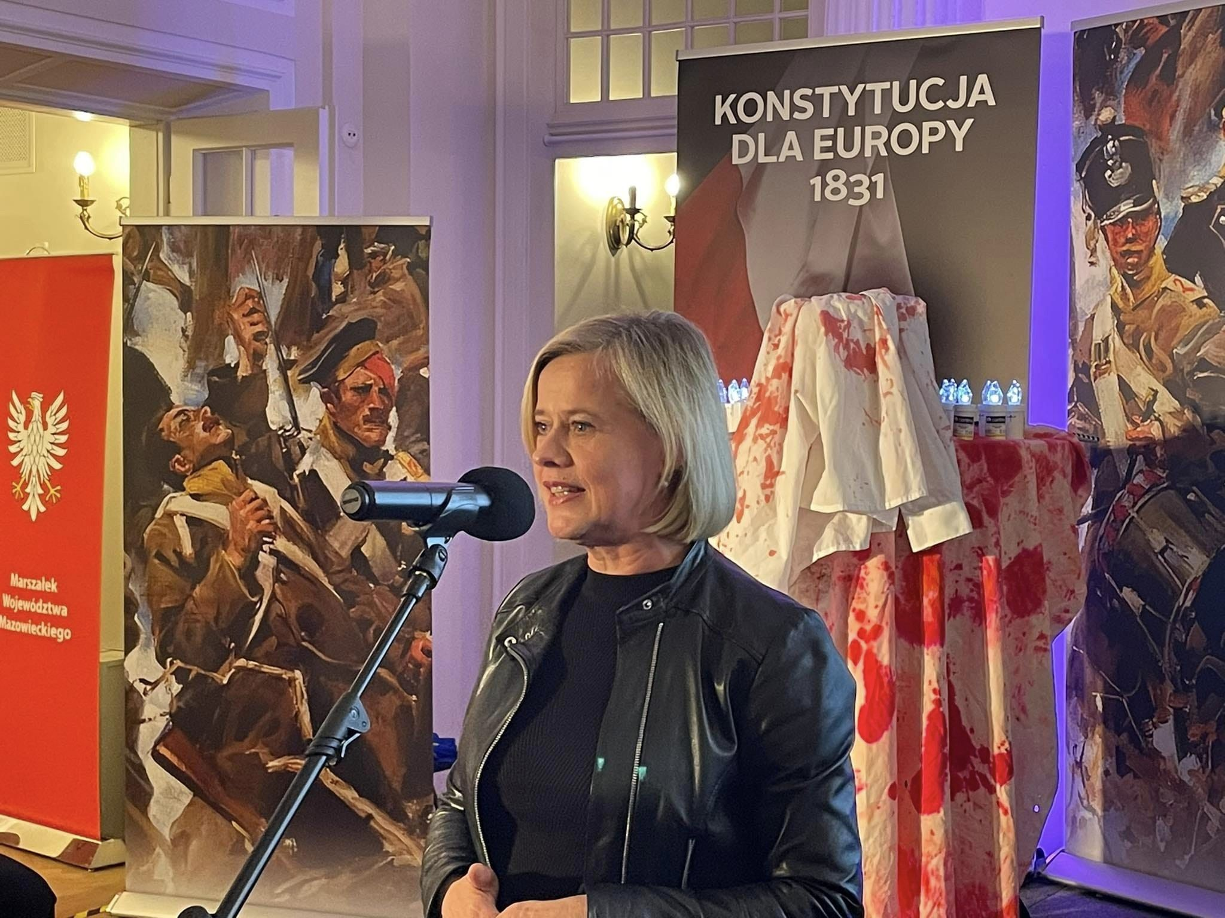
Ochotnicza Straż Pożarna
Od stycznia do marca odbyło się 38 wydarzeń, podczas których podpisano umowy między Województwem Mazowieckim a beneficjentami projektu. W trakcie spotkań odbyły się również skrócone inscenizacje spektaklu „Konstytucja dla Europy” w wykonaniu Olgierda Łukaszewicza i aktora/aktorki oraz wykład Eksperta z Komisji Europejskiej.

Slide 21
Dziękuję za uwagę.

